Slide 1



ỦY BAN NHÂN DÂN QUÂN LONG BIÊN
TRƯỜNG MẦM NON CỰ KHỐI
LĨNH VỰC PHÁT TRIỂN NHẬN THỨC
Hoạt động khám phá
Đề tài : Bác đầu bếp
Lứa tuổi : Mẫu giáo nhỡ 4- 5 tuổi
Giáo viên : Đào Thị Lệ
NĂM HỌC 2024- 2025

Slide 2
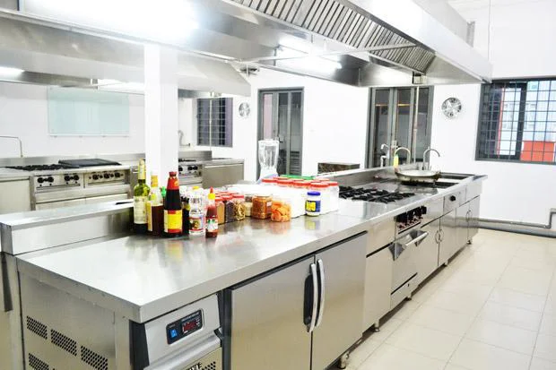

Nơi làm việc của bác đầu bếp

Slide 3
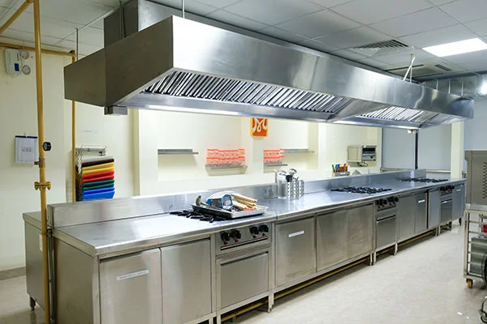

Slide 4
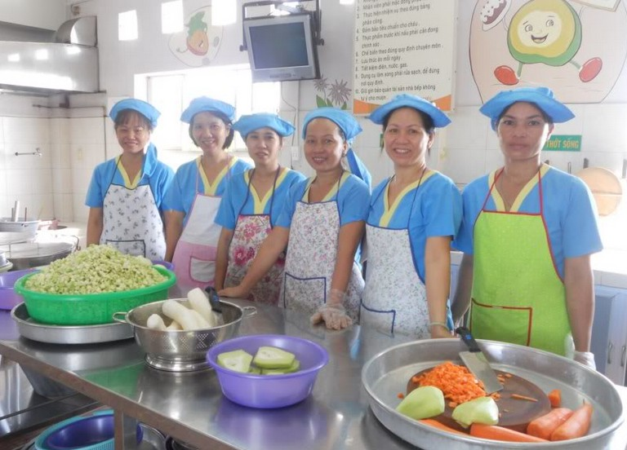

Slide 5
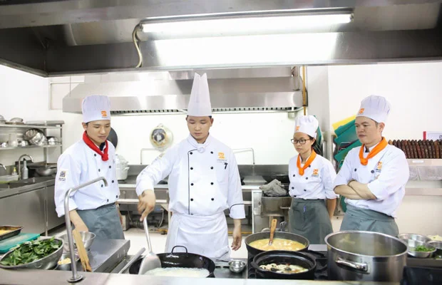
Trang phục của bác đầu bếp

Slide 6


Dụng cụ làm việc của nghề đầu bếp

Slide 7
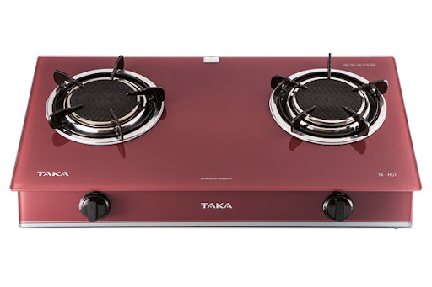
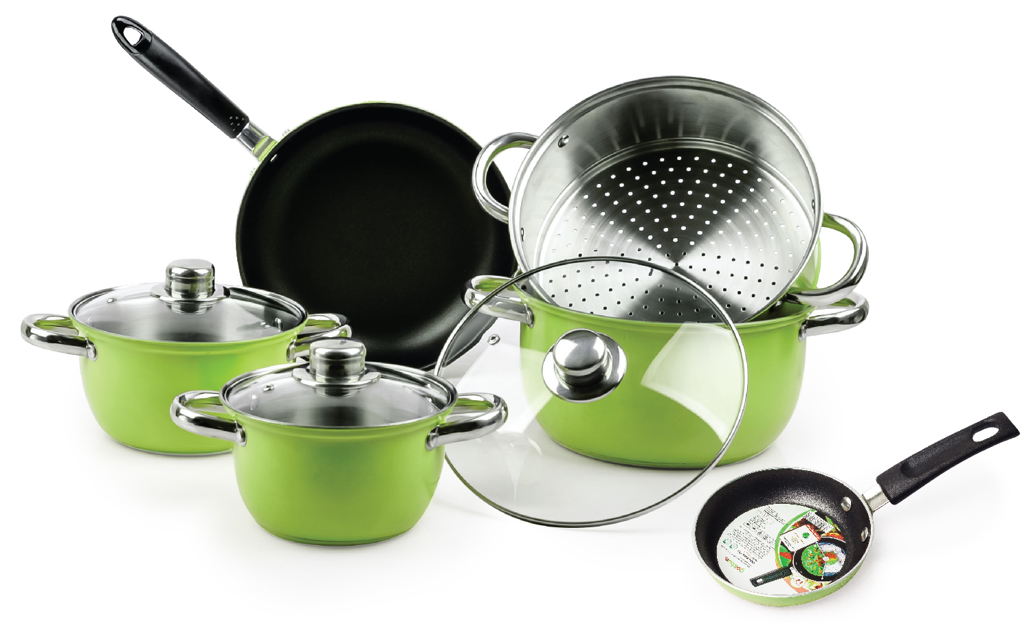
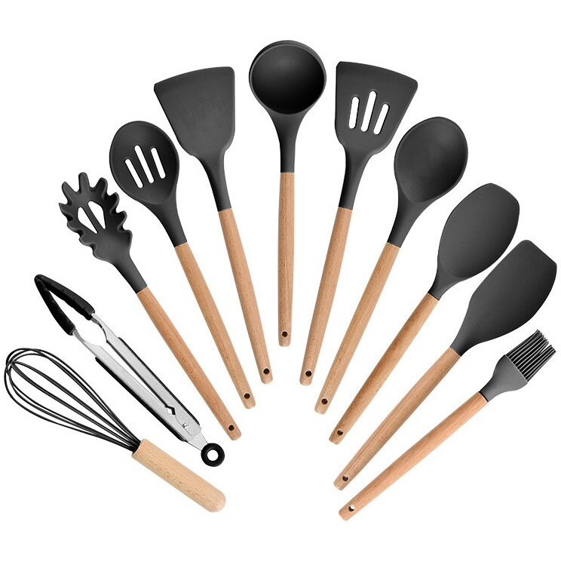
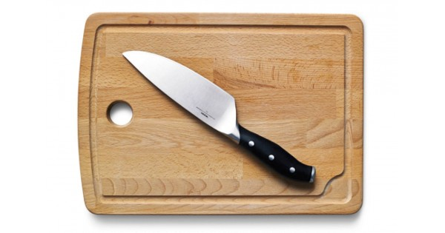

Slide 8

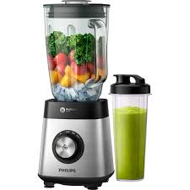
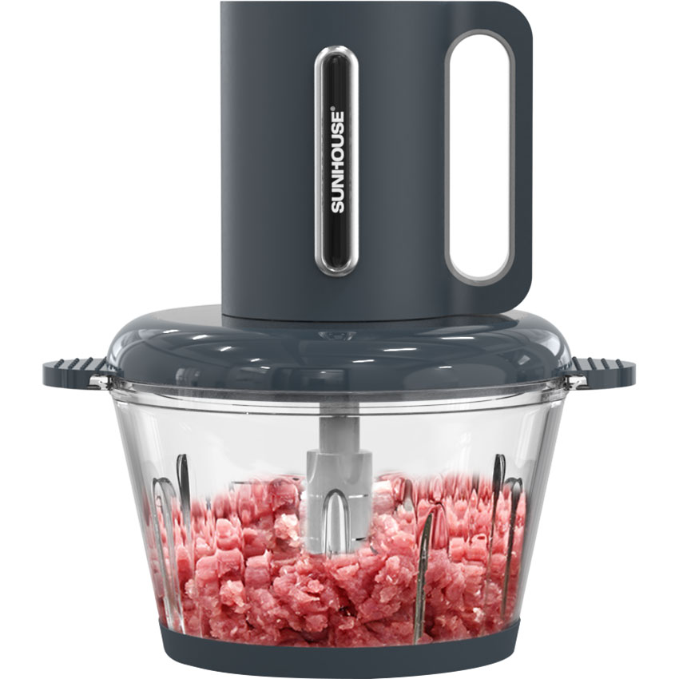

Slide 9

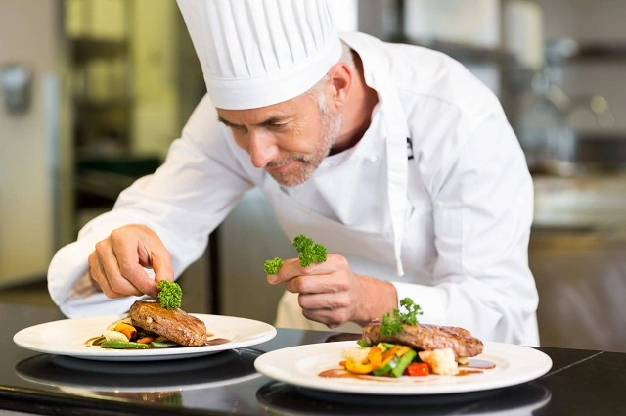
Sản phẩm của bác đầu bếp

Slide 10
